Slide 1
Inter predikcija za normu MPEG-4 part 10
Davor Prugovečki

Slide 2
Sadržaj
Uvod
Osnovna izvedba (potpuno pretraživanje)
Optimirana izvedba (višestruki odabir)
Zaključak
Pitanja

Slide 3
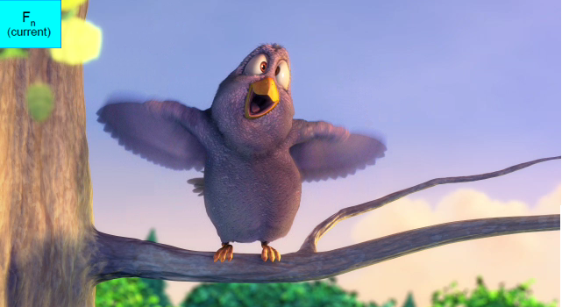
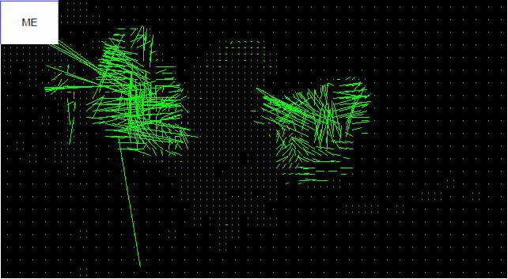
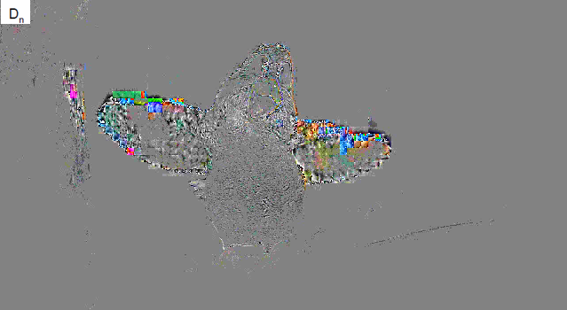
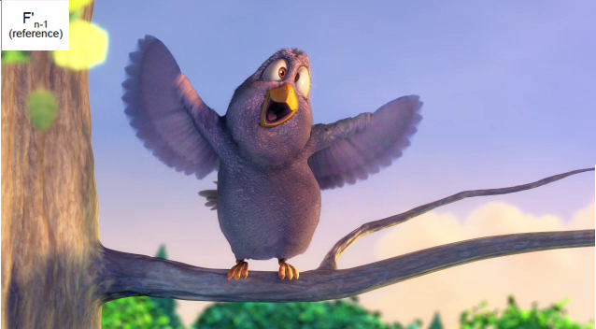
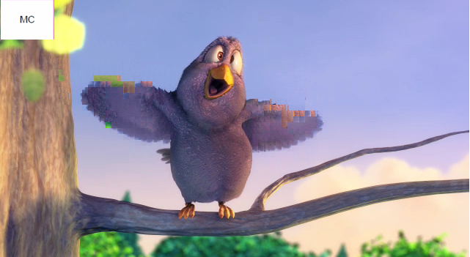
Što je inter predikcija?

Slide 4
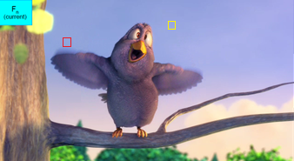
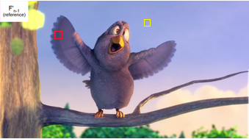
Osnovna izvedba
Predviđanje po makroblokovima
P_16x16, P_16x8, P_8x16, P_8x8, P_Skip
Tri koraka izvedbe predviđanja za makroblok:
Provjera moguće P_Skip predikcije
Predviđanje pomaka za dijelove makrobloka
Spajanje dijelova makrobloka za iste pomake

Slide 5
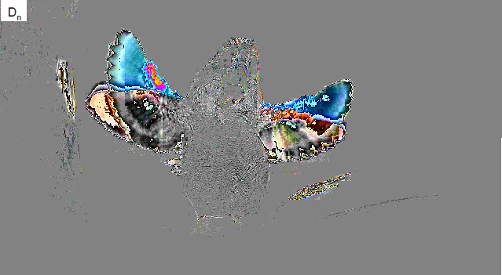
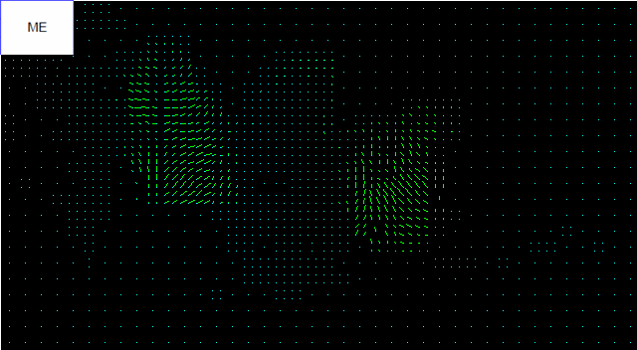
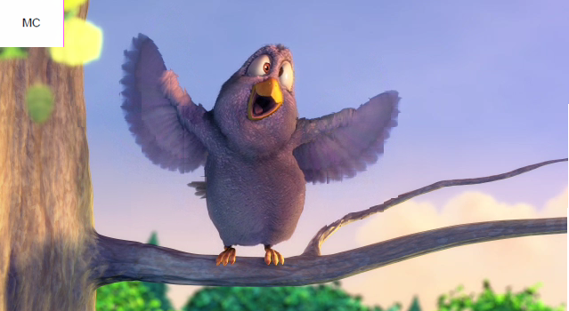
Osnovna izvedba (potpuno pretraživanje)
Potpuno pretraživanje
Moguće postaviti različite veličine prozora pretraživanja (inicijalno 16x16)
Problemi:
Provjera svakog mogućeg pomaka traži rekonstrukciju bloka pomoću referentne slike
Zaokružen skup pomaka koji se provjeravaju
Teško detektirati daleke pomake

Slide 6
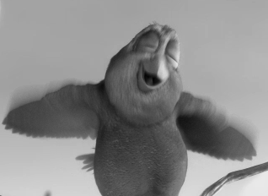
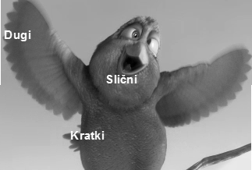
Optimirana izvedba (višestruki odabir)
Pomaci za četvrtinu piksela – potrebna interpolacija kod rekonstrukcije
Interpoliranje vrijednosti svjetline i boje na svim pozicijama slike (cjelobrojnim i necjelobrojnim) samo jednom
Detekcija dugih pomaka – tri tipa pomaka
Pomaci slični susjednim dijelovima slike
Kratki pomaci
Dugi pomaci

Slide 7
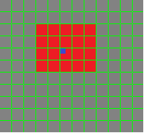
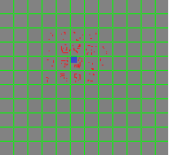

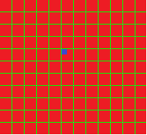
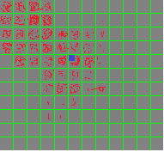
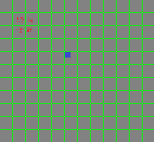
Optimirana izvedba (višestruki odabir)
5 karakteristika bloka na temelju svjetline
Linearan izračun svih karakteristika
Sortirane pozicije referentne slike po prosječnoj svjetlini bloka
Linearno se računa korištenjem counting sorta - sortedSuma0
Kratki i pomaci slični susjedima
Karakteristike blokova za određivanje dobrih pomaka
SAD (engl. Sum of Absolute Differences) za određivanje najboljeg pomaka od dobrih
Dugački pomaci
sortedSuma0 za određivanje potencijalno dobrih pomaka
Karakteristike blokova za određivanje dobrih pomaka
SAD za određivanje najboljeg pomaka

Slide 8
Optimirana izvedba (višestruki odabir)
Rekonstrukcija blokova na temelju pripremljenih vrijednosti – veća brzina provjere pomaka
Detekcija dalekih pomaka – bolja kompresija

Slide 9
Zaključak
Inter predikcija je računski vrlo zahtjevna
Veliki broj mogućih pomaka
Rekonstrukcija dijelova slike – potrebna interpolacija za pomaka kraće od širine piksela
Optimiranje predviđanja
Izračun vrijednosti svjetline i boje na svim pozicijama referentne slike
Tri tipa pomaka: slični susjednima, kratki, dugi
Višestruki odabir potencijalnih i najboljeg vektora pomaka temeljem karakteristika bloka
Rezultati optimiranja
Brža provjera dobrote vektora pomaka – veća brzina
Detekcija dalekih pomaka – veća kompresija

Slide 10
Hvala na pažnji

